Slide 1
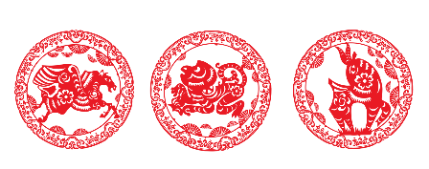
生肖常识
十二
中国传统文化的重要部分
important part of chinese traditional culture important part of chinese traditional important part of chinese traditional

Slide 2
目录
01
十二生肖的起源
05
十二生肖的特征
02
十二生肖的传说
06
十二生肖的诗句
03
十二生肖与时辰
07
十二生肖的文化
04
十二生肖的寓言

Slide 3
第一部分
十二生肖的起源
important part of chinese traditional culture important part of chinese traditional
part of chinese traditional important part of chinese traditional

Slide 4
11种自然界的动物以及传说中的龙所组成用于纪年
经过历史考证十二生肖最早始于春秋战国
十二生肖最早见于世界上第一部诗歌总集《诗经》

Slide 5
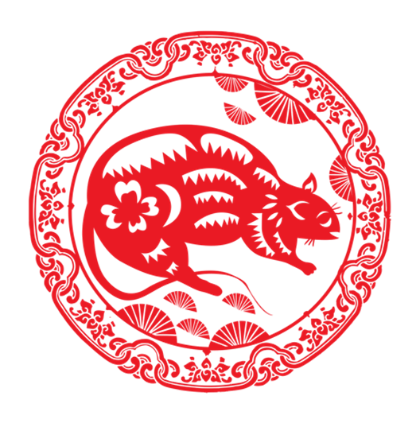
十二生肖歌曲
小老鼠打头来，牛把蹄儿抬，老虎回头一声吼，兔儿跳得快，兔儿跳得快，龙和蛇尾巴甩，马羊步儿迈，小猴机灵蹦又跳，鸡唱天下白，鸡唱天下白，狗儿跳猪儿叫老鼠又跟来，十二动物转圈跑，请把顺序排，啊 请把顺序排

Slide 6
第二部分
十二生肖的传说
important part of chinese traditional culture important part of chinese traditional
part of chinese traditional important part of chinese traditional

Slide 7
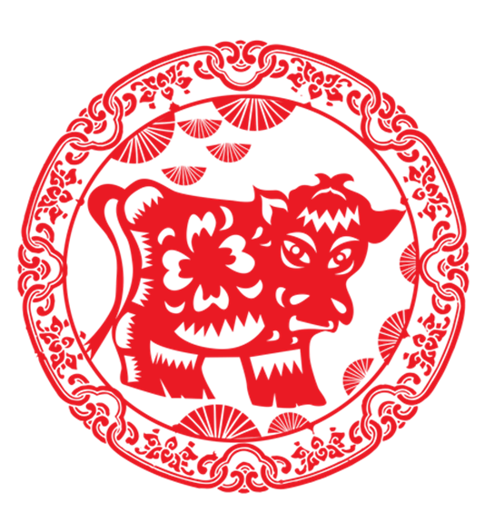
动物担任宫廷卫士
当年黄帝要选十二种动物担任宫廷卫士，猫托老鼠报名，老鼠给忘了，结果猫没有选上从此与鼠结下冤家
大象也来参赛
被老鼠钻进鼻子，给赶跑了，其余的动物，原本推牛为首，老鼠却窜到牛背上，猪也跟着起哄 ，于是老鼠排第一
山中之王和海中之王
排在鼠和牛的后面。兔子又不服，和龙赛跑，结果排在了龙的前面。狗又不平，一气之下咬了兔子

Slide 8
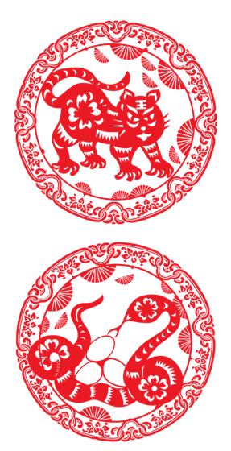
十二生肖中，怎么让小老鼠排在第一名呢？
老鼠个头小，老鼠跑得上气不接下气。
报名那天，老鼠起得很早，牛也起得很早
这可怎么办？ 它脑子一动，想出个主意来
它们在路上碰到了。牛个头大，迈的步子也大
蹿到牛前面去了。 结果是老鼠得了第一名

Slide 9
第三部分
十二生肖与时辰
important part of chinese traditional culture important part of chinese traditional
part of chinese traditional important part of chinese traditional

Slide 10
依照动物学的分类，老虎属于哺乳动物、食肉类、猫科虎和猫
其实真正的原因是中国古时没有猫。猫原产于埃及。民间传说则是系唐三藏从印度带回
有了老虎代表，猫在十二生肖“大会”里，已不愁没有“发言权”，总算欣慰了
其实在猫传入中国以前，中国就有了十二生肖。所以十二生肖没有猫，一点也不奇怪

Slide 11
我们要选十二种动物作为人的生肖
这一天，动物们来报名，就选先到的十二种动物为十二生肖。 猫和老鼠是邻居又是好朋友，它们都想去报名
老鼠早就醒来了，可是它光想到自己的事，把好朋友猫的事给忘了。就自己去报名了
怎么个选法呢？这样吧
天下的动物有多少呀
怪老鼠没有叫它，从这以后，猫见了老鼠就要吃它，老鼠就只好拼命地逃。现在还是这样。
就选先到的十二种动物为十二生肖

Slide 12
第四部分
十二生肖的寓言
important part of chinese traditional culture important part of chinese traditional
part of chinese traditional important part of chinese traditional

Slide 13
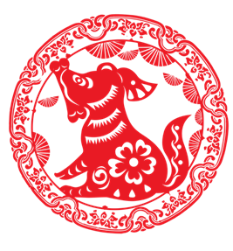
午（马）时（11点 - 13点）
未（羊）时（13点 - 15点）
申（猴）时（15点 - 17点）
酉（鸡）时（17点 - 19点）
戌（狗）时（19点 - 21点）
亥（猪）时（21点 - 23点）
每个生肖和时间点都是密切相关的
非常贴切，体现了祖先的聪明智慧
子（鼠）时23点 - 01点
丑（牛）时01点 - 03点
卯（兔）时05点 - 07点
辰（龙）时07点 - 09点
巳（蛇）时09点 - 11点

Slide 14
十二生肖两两相对 ，相辅相成，体现了我们祖先对华夏儿女全部的期望及要求。
鼠代表智慧，牛代表勤劳。两者一定要紧密的结合在一 起
如果只有智慧不勤劳就变成了小聪明，光是勤劳，不动脑筋，就变成了愚蠢。

Slide 15
第五部分
十二生肖的特征
important part of chinese traditional culture important part of chinese traditional
part of chinese traditional important part of chinese traditional

Slide 16
老虎代表勇猛
两者一定要紧密的结合在一起，才能做到所谓的大胆心细。
兔子代表谨慎
如果勇猛离开了谨慎，就变成了鲁莽，而一味的谨慎就变成了胆怯
两者一定要紧密的结合
光是勤劳，不动脑筋，就变成了愚蠢。

Slide 17
太柔了就容易失去主见
所以要刚柔并济
龙代表刚猛，蛇代表柔
所谓刚者易折
生肖和时间点都是密切相关的非常贴切，体现了祖先的聪明智慧
太刚了容易折断
过柔易弱

Slide 18
第六部分
十二生肖的诗句
important part of chinese traditional culture important part of chinese traditional
part of chinese traditional important part of chinese traditional

Slide 19
马：说服力，自治力，灵敏，成就狂妄， 急躁，反抗，自负羊：敏感有礼，毅力，品味悲观，缺乏远见
鼠：吸引力，社交能力，影响力，智力，紧张，权力欲 。牛：正直，创新，勤勉，善言，固执，冷漠，偏见
狗：持久，责任，忠诚，嘲讽，批评，自以为是，圆滑 猪：逸乐，勇敢真挚，诚实，轻信，重物质
龙：力量，热心，成功，胆量，健康，迷惑不信任，自夸。蛇：吸引力，机敏，谨慎同情，傲慢，懒惰，孤芳自赏

Slide 20
鼠迹生尘案， 牛羊暮下来
虎啸坐空谷， 兔月向窗开
龙阴远青翠， 蛇柳近徘徊
马兰方远摘， 羊负始春栽
猴栗羞芳果， 鸡砧引清怀。
狗其怀屋外， 猪蠡窗悠哉
这首诗在首字按序嵌入了十二生肖名，且突出了每种动物的生性特点，起到画龙点睛之作用

Slide 21
第七部分
十二生肖的文化
important part of chinese traditional culture important part of chinese traditional
part of chinese traditional important part of chinese traditional

Slide 22
在苏富比拍卖会上买去，后又被送回中国猪首则被美国一博物馆购走。
苏富比拍卖会——铜猴首818万港币、铜牛首774万港币
最终以1400万欧元拍出。兔首起价也是900 万欧元
铜虎首1544万港币铜猪首低于700万港元。
在国外发现了7个即鼠、牛、虎、兔
马、猴、猪。

Slide 23
生肖常识
十二
中国传统文化的重要部分
important part of chinese traditional culture important part of chinese traditional important part of chinese traditional

